Slide 1
Evoluce peněžního systému
Vladan Hodulák

Slide 2
Z minula
Hlavní principy evolučního přístupu
  Proměnlivost
  Dědičnost
  Přirozený výběr
Replikátor – gen, zvyk, psaný text
Interaktor – buňky, lidé, organizace
Primát politické organizace (stát, kmen aj.)
  Organizace bránící skupinu před vnějším a vnitřním ohrožením (podobné: kmen)
  Je předpokladem pro reprodukci skupiny a s ní spojených institucí
  Vznik a šíření institucí a rolí zajišťujících spolupráci uvnitř skupiny (národní symboly, náboženství, policie, soudní systém)
Maladaptace

Slide 3
Hospodářská koordinace
Možnosti získávání zdrojů (platí na všech analytických úrovních)
  přivlastnění
  institucionalizovaná distribuce (vč. ekonomické směny)
  výroba
Primát hospodářské koordinace ve skupině
  podle pravidel × podle příkazu
  prakticky vždy je institucionalizovaná, zpravidla dlouhodobá a založena na zvyku
  je předpokladem pro reprodukci skupiny a s ní spojených institucí

Slide 4
Peníze ve společnosti
Co jsou to peníze?
Jak vznikají ve společnosti?
Jak získávají nebo ztrácejí hodnotu?

Slide 5
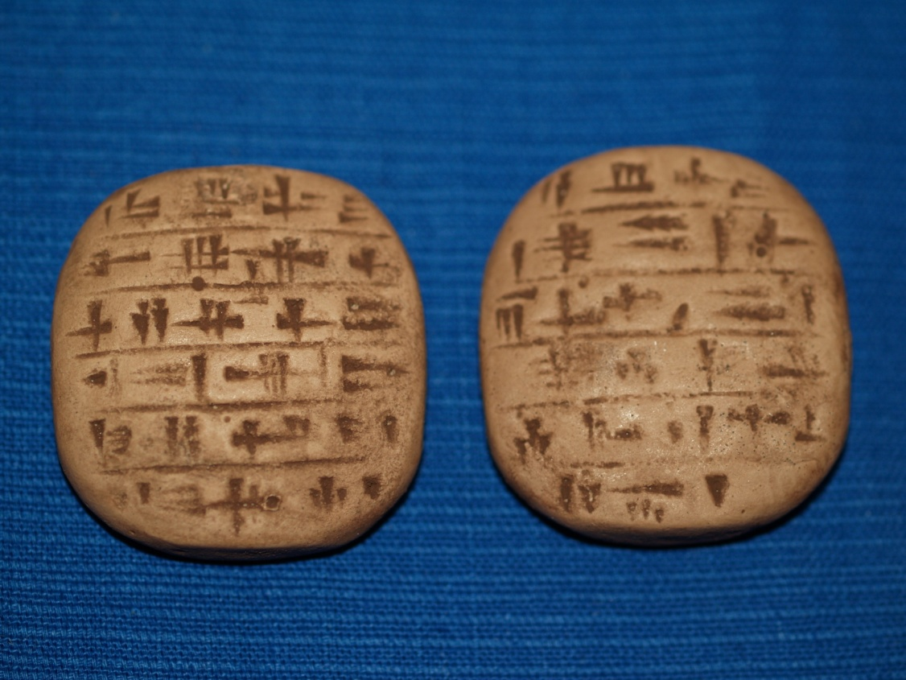
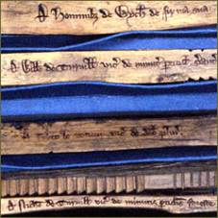

Slide 6
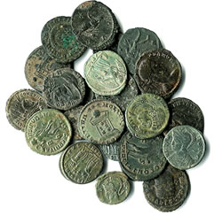
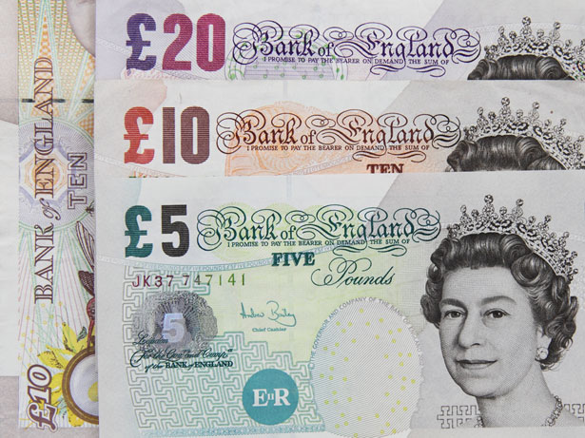
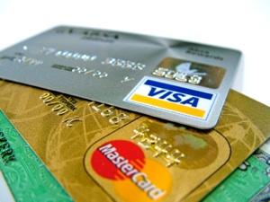

Slide 7
Standardní ekonomický výklad
Racionální aktéři řešící problém směny
  Dvojitá shoda potřeb
  Způsob měření vzájemného poměru věcí
Forma evolučního výkladu
  Díky rozdílné směnitelnosti časem převládly vzácné kovy
  Za účelem úspory transakčních nákladů vznikly papírové a později elektronické peníze
Peníze jsou podle této verze především prostředkem směny, až odvozeně měřítkem hodnoty a účetní jednotkou
Vymezeny pomocí funkcí, které plní
Problémy (role státu, teleologie, nepřiznané předpoklady, empirie)

Slide 8
Státní/kreditní teorie
Peníze jsou v první řadě měřítko hodnoty
Vznikají jako vyjádření hodnoty závazku (dluh)
Mají hodnotu dokud je závazek vynutitelný
Z hlediska společnosti jsou peníze institucí – zobecnění závazku (forma dluhu) v abstraktní jednotce
Stát je schopen určit formu peněz pokud denominuje daňovou povinnost v penězích
Stát využívá peníze pro mobilizaci zdrojů ve veřejném zájmu
Problémy (role soukromého sektoru, otázka legitimity, mocenské zájmy vnitrostátních zákmových skupin)

Slide 9
Vymezení peněz
Peníze jsou technologie s jejímž pomocí dochází k hospodářské koordinaci
  v první řadě měřítko hodnoty (v dané politické skupině)
  ostatní funkce jsou odvozené a jejich důležitost se v čase mění (variace)
Peníze řeší problém stanovení relativní hodnoty věcí (wergeld) – tím umožňují rozsáhlou hospodářskou koordinaci
Mohou vznikat různými způsoby v závislosti na převládajícím typu hospodářské a politické koordinace
Jejich hodnota je závislá na převládajícím typu hospodářské a politické koordinace
Hrají obrovskou roli v mocenském zápase (koordinační schopnosti a redistribuční efekty)

Slide 10
První peněžní systémy
Vznikly nezávisle na sobě na několika místech, často propojeny se vznikem písma (dědičnost)
Sumer
  Forma byrokraticky řízené ekonomiky
  Peníze vyjadřovány v jednotkách váhy, které reprezentovaly potravinové příděly (mina, šekel)
  Hliněné destičky, role dluhů, úrok
  Role vzácných kovů -„zahraniční“ obchod, darovací ekonomika
Egypt
  Forma byrokraticky řízené ekonomiky, náboženský aspekt
  Peníze vyjadřovány v jednotkách váhy, které reprezentovaly potravinové příděly (deben)
Mayové, Inkové

Slide 11
Odvozené peněžní systémy
Systémy vzniklé působením zahraničního obchodu a role exportovaného zboží
Role kolapsu pozdní doby bronzové ve východním středomoří
  První mince (kolem 700 př. n. l.), prakticky nulová standardizace, potvrzení závazku autority
Peníze ve starověkém Řecku
  Demokratická kontrola
Peníze v době Říma
  Daně, inflace

Slide 12
Cesta ke vzniku MMS
Peněžní systém a princip selekce
Rozpad římské říše a vývoj v ranně středověké Evropě
Evropský problém
Arabská expanze
Monetizace Evropy v období vrcholného středověku
Čínská zkušenost
Nástup Evropy po zámořských objevech a její monetizace v průběhu novověku

Slide 13
Vymezení současných peněz
Lidé organizují produkci a rozdělování mnoha různými způsoby, ve vyspělejších kulturách je podstatou koordinace obvykle určitá forma závazku
Je potřeba oddělit peníze jako instituci a věc, která ji reprezentuje
Kdokoli může peníze (závazky) vydávat a téměř cokoli může tento závazek (peníze) reprezentovat (dobytek, dřevěná hůlka, drahý kov, papír)
Problém je, jak přimět lidi k přijímání takovýchto závazků a jak generalizovat závazek (takovýto obecný závazek může následně působit jako prostředek směny)

Slide 14
Peníze a stát
Peníze jsou přijímány z několika důvodů: důvěře, zvyku, autoritě, v poslední instanci však kvůli moci
Skutečnost, že stát vydává peníze a zavazuje se, že je bude přijímat při platbě daní je mocenský akt (+ zákonné platidlo)
Stát je schopen koupit si cokoli, co je na prodej v jeho penězích a je teoreticky schopen přeplatit kohokoli
Stát dlužící ve vlastní měně nemůže nikdo donutit k bankrotu, bankrot je v tomto případě politický akt

Slide 15
Peníze a stát
Konkrétní forma peněz je prakticky vždy spojena s nějakou politickou autoritou (nebo jsou na ni navázány)
Peněžní systém je tak de facto znakem dané politické skupiny (státu)
Dobře fungující peněžní systém umožňuje efektivnější koordinaci při získávání zdrojů potřebných pro provádění státní politiky
Problematika inflace, reálných omezení zdrojů a střetu vnitrostátních zájmových skupin

